Slide 1
第4章 触发器
(Flip-Flop, Trigger)
4.1 基本RS触发器
4.2 同步触发器
4.3 主从触发器
4.4 边沿触发器
4.5 不同类型触发器间的转换

Slide 2
  触发器是构成时序逻辑电路的基本逻辑部件。
  (1) 它有两个稳定的状态：0状态和1状态；
  (2) 在不同的输入情况下，它可以被置成0状态或1状态；
  (3) 当输入信号消失后，所置成的状态保持不变。所以，触发器可以记忆1位二值信号。
根据逻辑功能的不同，触发器可以划分为RS触发器、D触发器、JK触发器、T和T´触发器；按照结构形式的不同，可划分为基本触发器、同步触发器、主从触发器和边沿触发器。

Slide 3
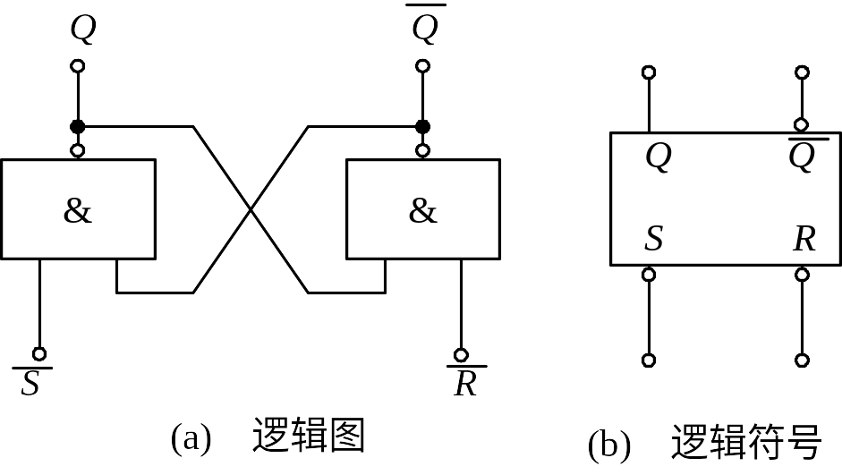
4.1 基本RS触发器
信号输出端，Q=0、Q=1的状态称0状态，Q=1、Q=0的状态称1状态。
电路组成及逻辑符号
反馈
信号输入端，低电平有效。

Slide 4
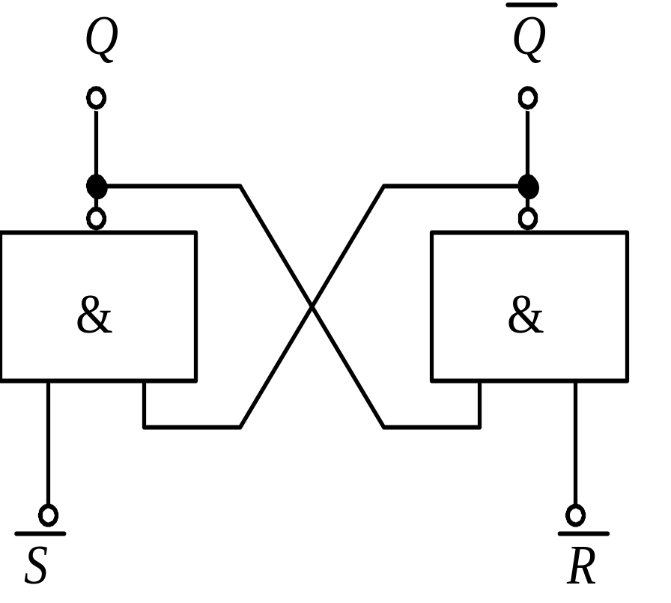
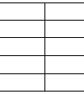
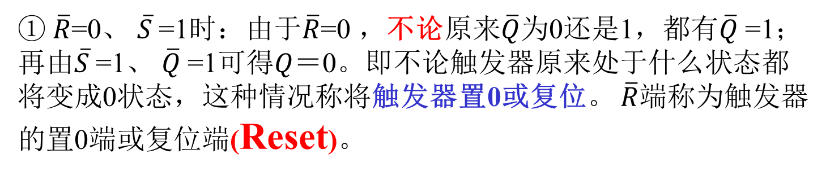
工作原理
0
1
R S
Q
0 1
0
1
0

Slide 5
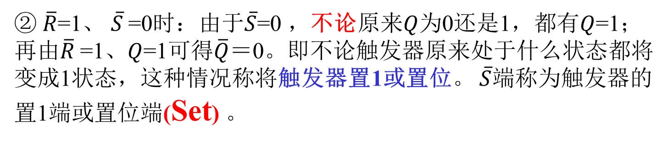
1
0
R S
Q
0 1
0
1 0
1
0
1

Slide 6
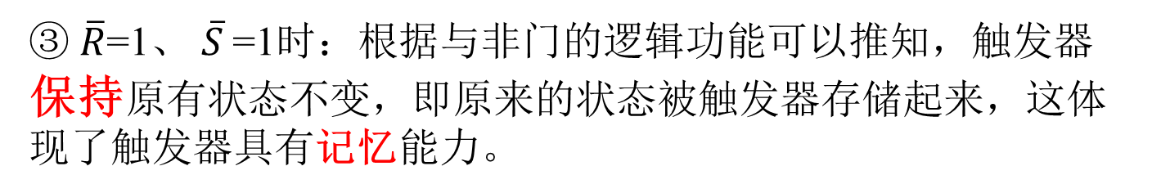
1
1
Q
0
0
R S
1 0
0
0 1
1
1 1
不变
1
1

Slide 7
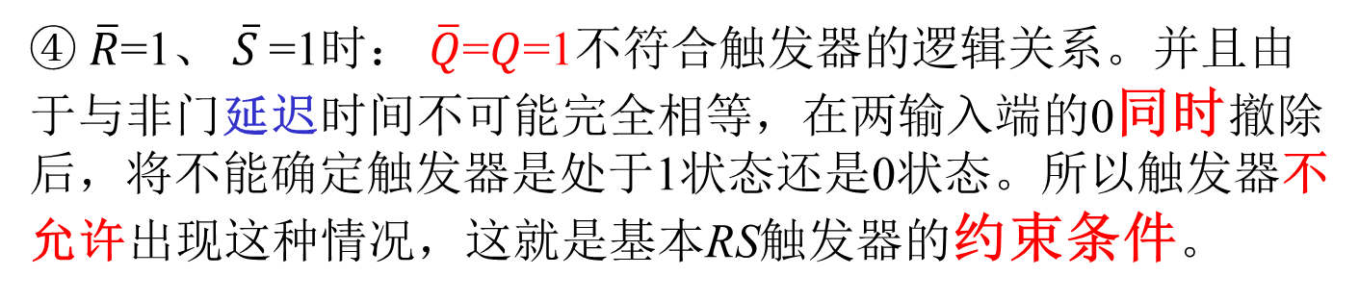
？
1
1
R S
Q
1 0
0
0 1
1
1 1
不变
0
0
0 0
不定

Slide 8
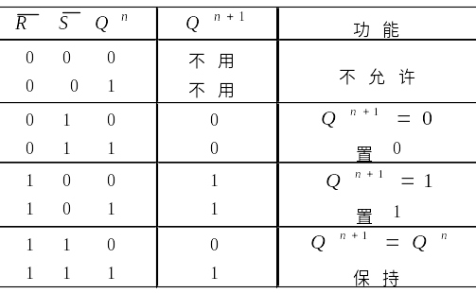
特性表（真值表）
现态：触发器接收输入信号之前所处的原稳定状态。
次态：触发器接收输入信号之后所处的新稳定状态。

Slide 9

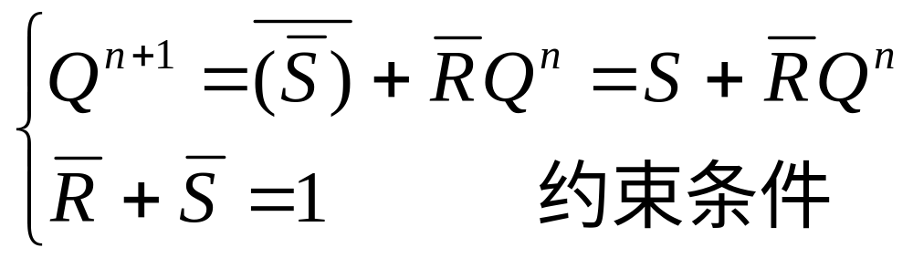
次态Q^{n+1}的卡诺图
特性方程
触发器特性方程:
次态Q^{n+1}与输入及现态Q^{n}之间的逻辑关系式

Slide 10
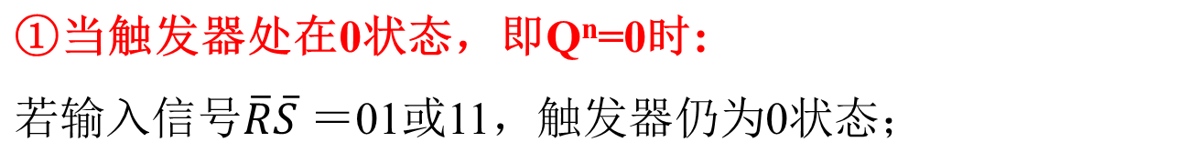
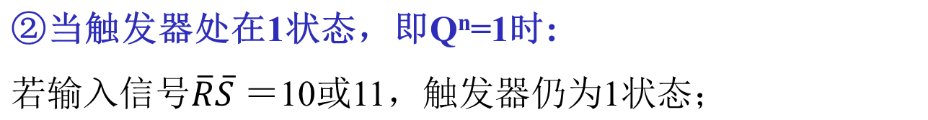
描述触发器的状态转换关系及转换条件的图形
状态图
10/
In/Out
Q
×1/
0
1
1×/
01/

Slide 11
波形图
反映触发器输入信号取值和状态之间对应关系的图形称为波形图
同时撤掉低有效
R
S
Q
Q
置1
保持
置1
置0
置1
不允许
置1

Slide 12
基本RS触发器的特点
（1）触发器的次态不仅与输入信号状态有关，而且与触发器的现态有关。
（2）电路具有两个稳定状态，在无外来触发信号作用时，电路将保持原状态不变。
（3）在外加触发信号有效时，电路可以触发翻转，实现置0或置1。
（4）在稳定状态下两个输出必须是互补关系，即有约束条件。
在数字电路中，凡根据输入信号R、S情况的不同，具有置0、置1和保持功能的电路，都称为RS触发器。

Slide 13
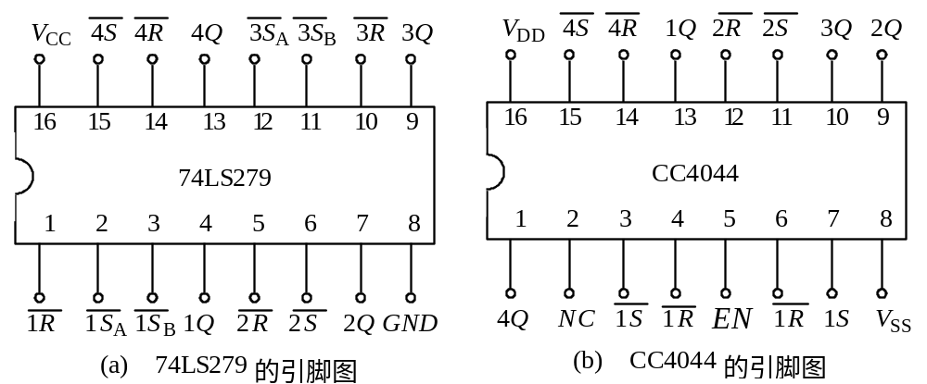
集成基本RS触发器
3S
1S
EN＝1时工作
EN＝0时禁止

Slide 14
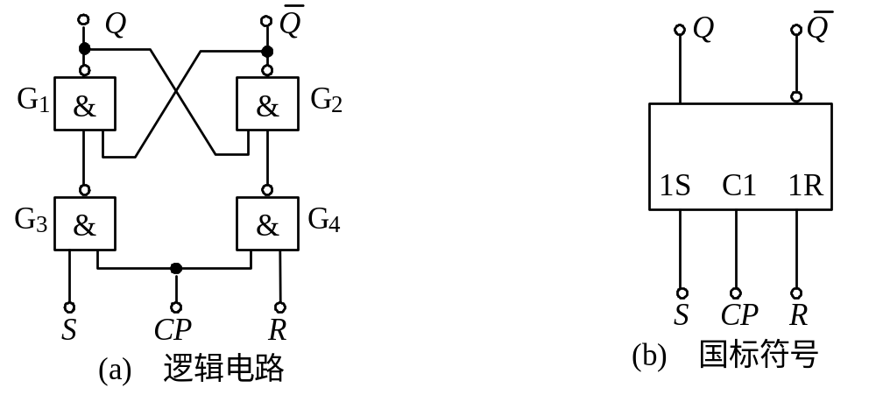
4.2 同步RS触发器
增设时钟，复位信号R及置位信号S受时钟控制(同步)
S
R
CP：时钟脉冲
CP＝0时，R=S=1，触发器保持原来状态不变。
CP＝1时，工作情况与基本RS触发器相同。

Slide 15
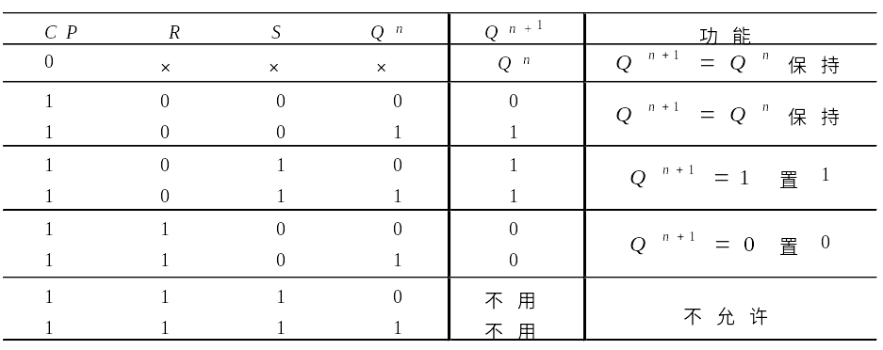
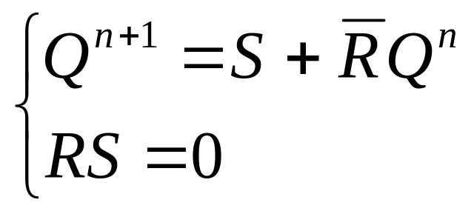
特性表
特性方程
CP=1期间有效

Slide 16
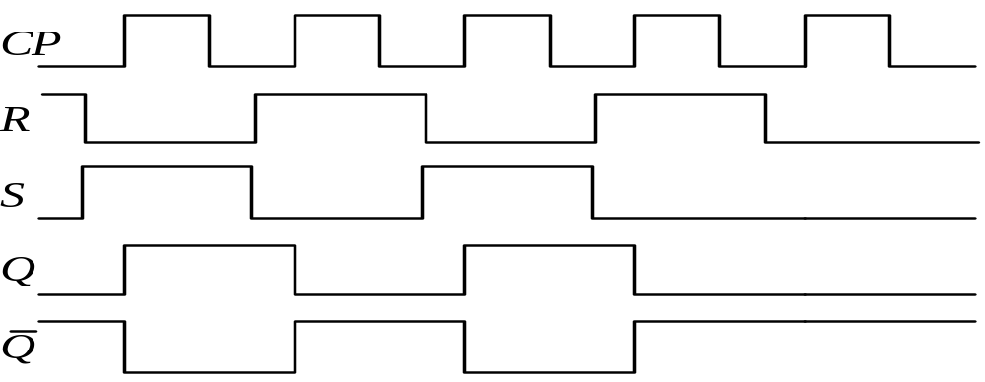
主要特点
（1）时钟电平控制。在CP＝1期间接收输入信号，CP＝0时状态保持不变，与基本RS触发器相比，对触发器状态的转变增加了时间控制。
（2）R、S之间有约束。不能允许出现R和S同时为1的情况，否则会使触发器处于不确定的状态。
(3) CP＝1期间的“空翻”问题(162页) 主从
波形图
不变
置1
不变
置0
不变
置1
不变
置0
不变
保持
不变

Slide 17
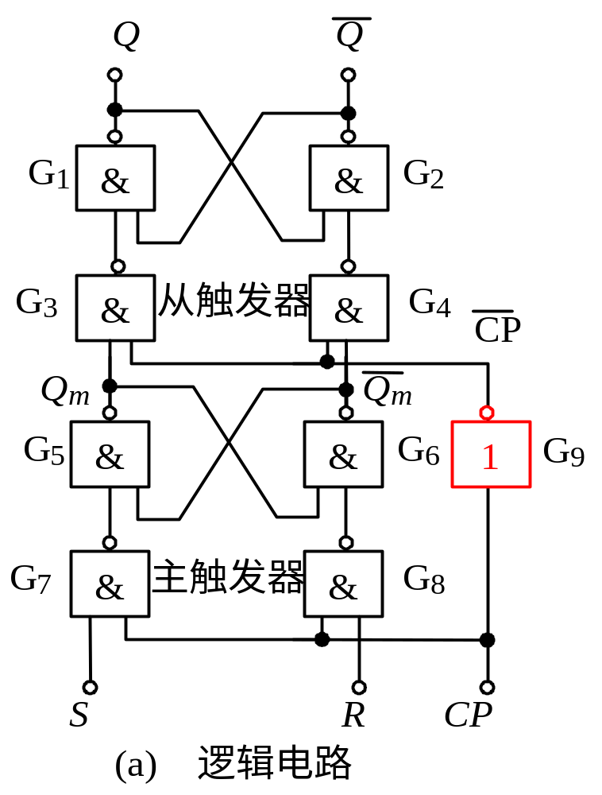
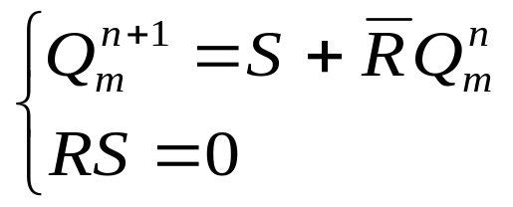
4.3 主从触发器
1、主从RS触发器
工作原理
（1）接收输入信号过程
CP=1期间：
从触发器控制门G₃、G₄封锁，其状态保持不变。
主触发器控制门G₇、G₈打开，接收输入信号R、S，有：
0
1

Slide 18
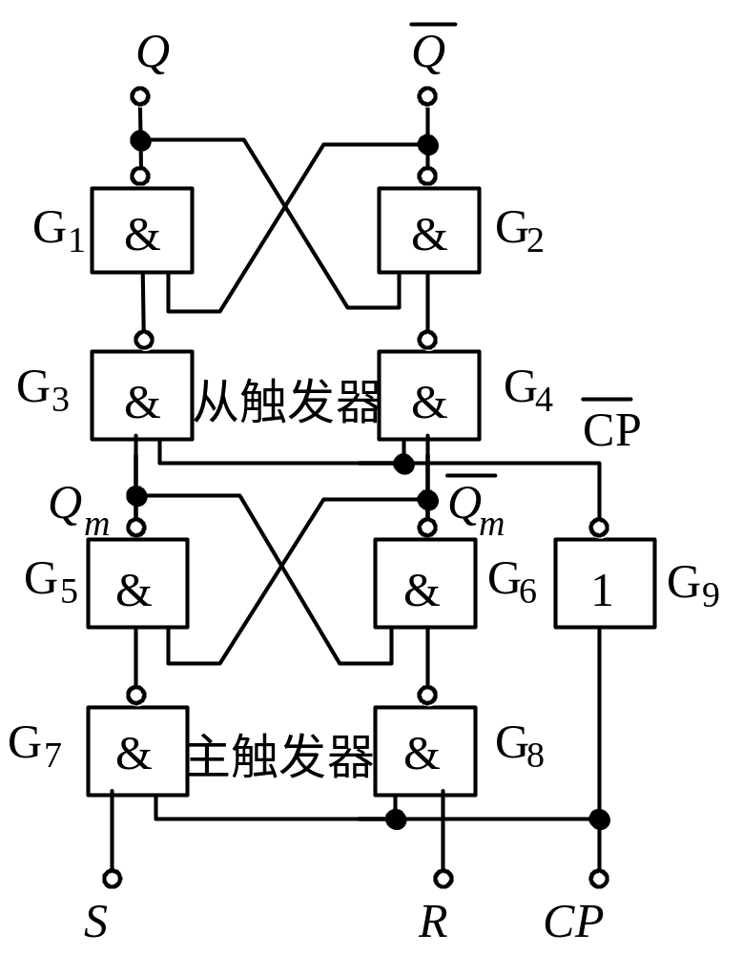

（2）输出信号过程
CP下降沿时刻到来时：
下降沿前瞬间：在CP=1期间接收的内容被存储起来，主触发器控制门G₇、G₈封锁。
下降沿后瞬间：从触发器控制门G₃、G₄被打开，主触发器的接收的内容送入从触发器，输出端状态随之改变。
在CP=0期间：主触发器保持状态不变，受其控制的从触发器的状态即Q、Q的值不变。
1
0
特性方程
CP下降沿瞬间有效

Slide 19
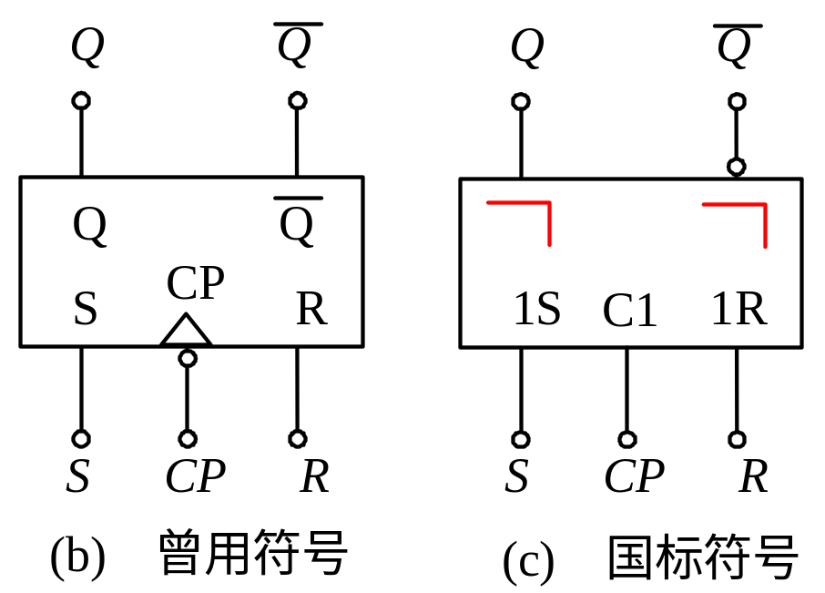
逻辑符号
电路特点
采用主从控制结构，从根本上解决了输入信号直接控制的问题（空翻现象），输出状态只在CP下降沿瞬间到来时触发。
但其仍然存在着约束问题，即在CP＝1期间，信号R和S不能同时为1。

Slide 20
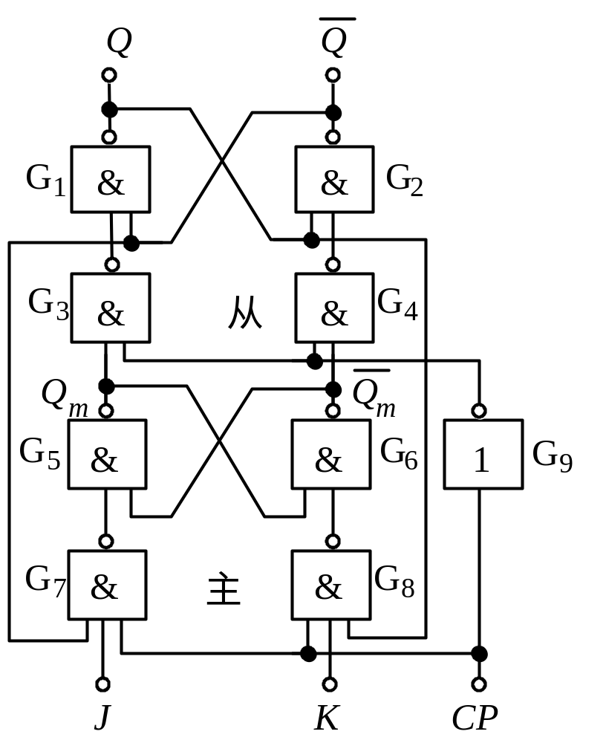
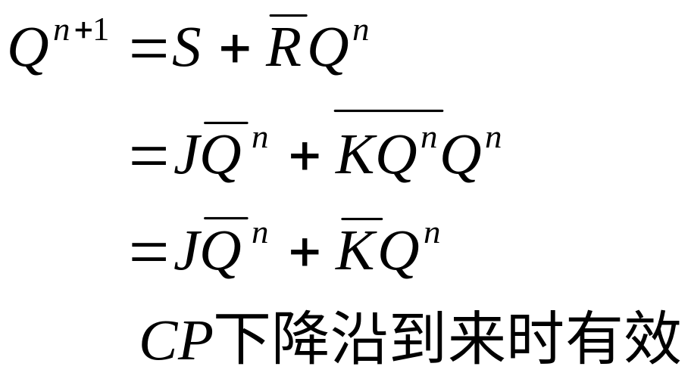
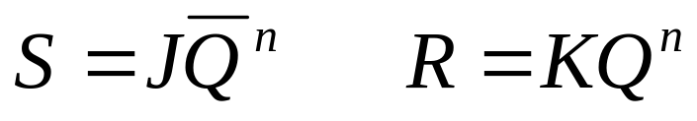
2、主从JK触发器
增设反馈，得输入R、S，代入主从RS触发器的特性方程，即得到主从JK触发器的特性方程：
主从JK触发器没有约束。

Slide 21
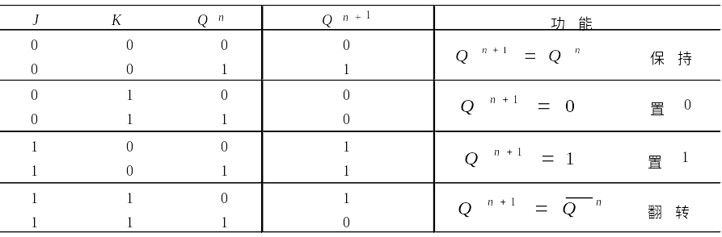
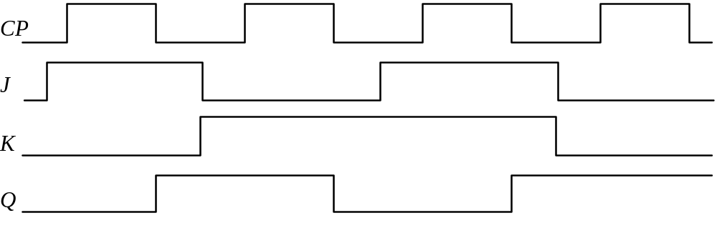
特性表
时序图

Slide 22
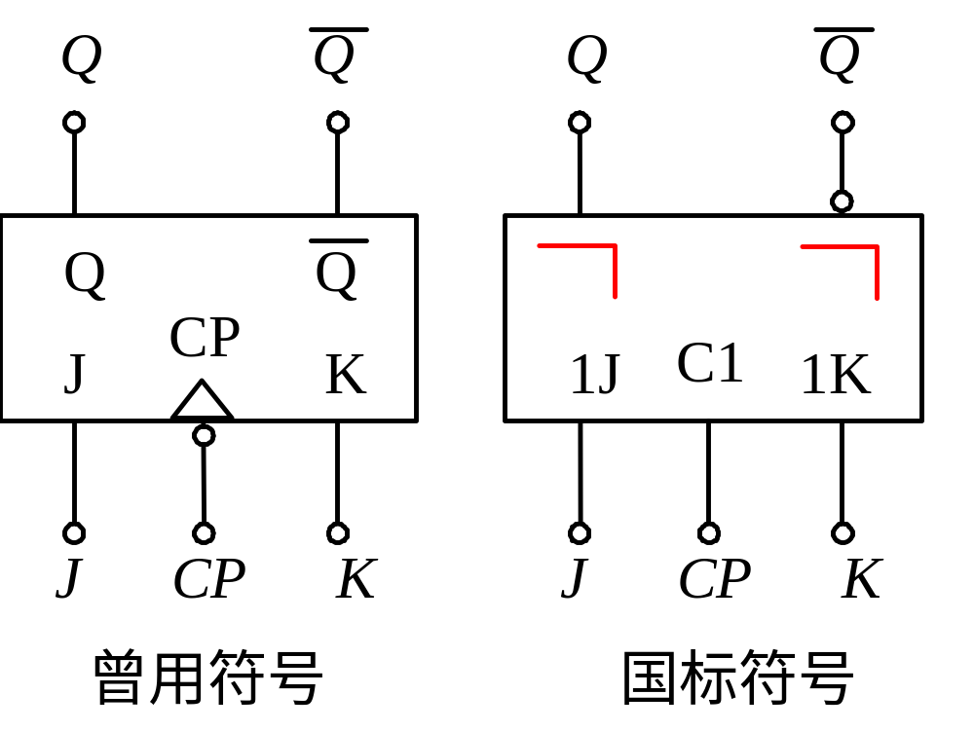
逻辑符号
电路特点
①主从JK触发器采用主从控制结构，从根本上解决了输入信号直接控制的问题，具有CP下降沿到来时触发翻转的特点。
②输入信号J、K之间没有约束。
③存在一次翻转问题（165页）。
一次翻转: 主触发器在CP＝1期间其状态能且只能变化一次，这种变化可以是J、K变化引起，也可以是干扰脉冲引起，因此其抗干扰能力尚需进一步提高。

Slide 23
状态图
1×/
0
1
×0/
0×/
×1/
①当触发器现态处在0状态，即Q^{n}=0时
若输入信号JK＝01或00，触发器次态仍为0状态；
若JK＝10或11 ，触发器次态就会翻转成为1状态。
②当触发器现态处在1状态，即Q^{n}=1时，
若输入信号JK＝00或10，触发器次态仍为1状态；
若JK＝01或11 ，触发器次态就会翻转成为0状态。

Slide 24
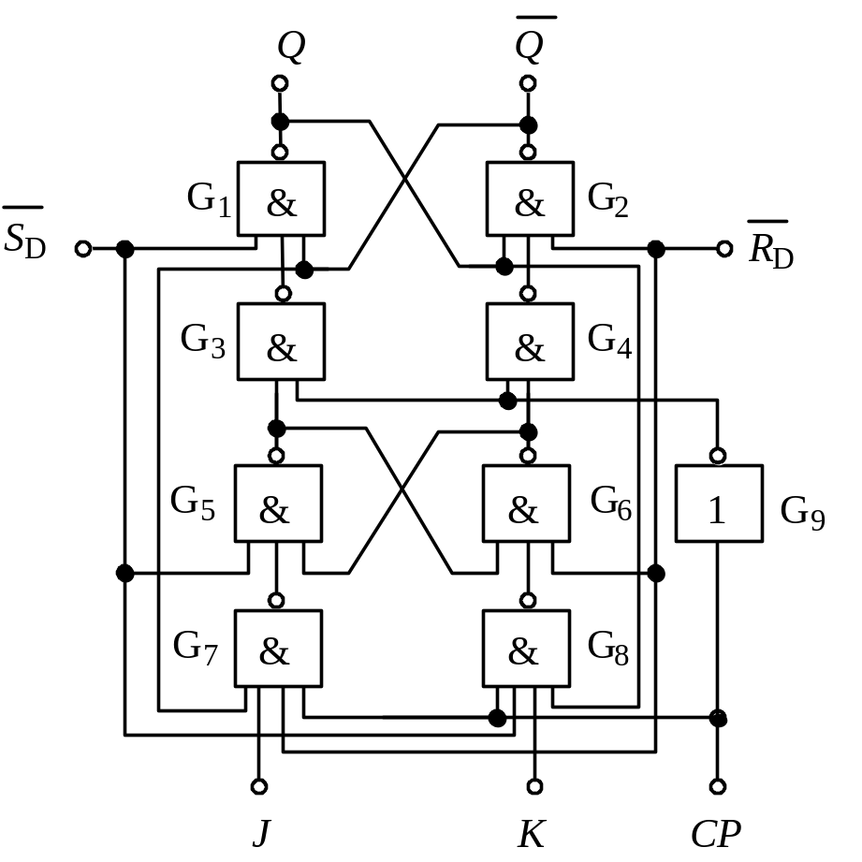
带清零端和预置端的主从JK触发器
1
1
0
0
1
1
0
0
1
1
0
1
1
0
1
1
无关
无关
R_{D}=0，直接置0
S_{D}=0，直接置1

Slide 25
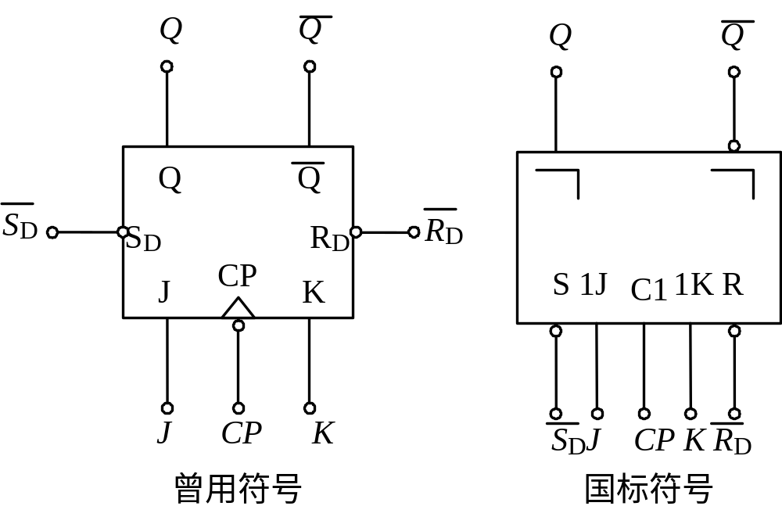
带清零端和预置端的主从JK触发器的逻辑符号

Slide 26
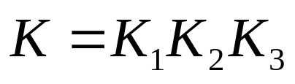
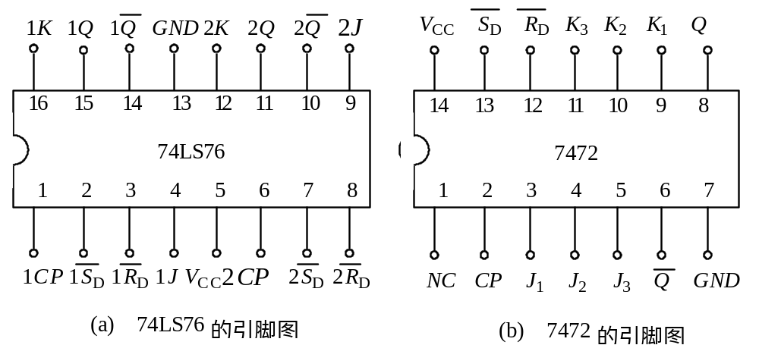
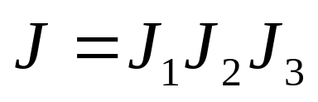
集成主从JK触发器
低电平有效
低电平有效
CP下降沿触发

Slide 27
(与输入) 主从JK触发器的逻辑符号

Slide 28
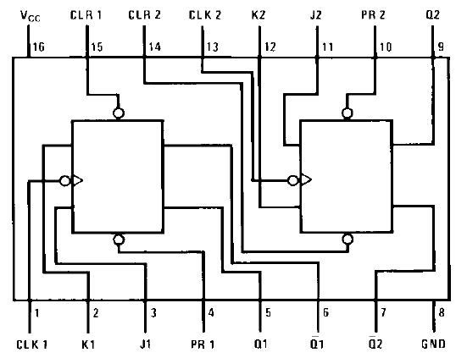
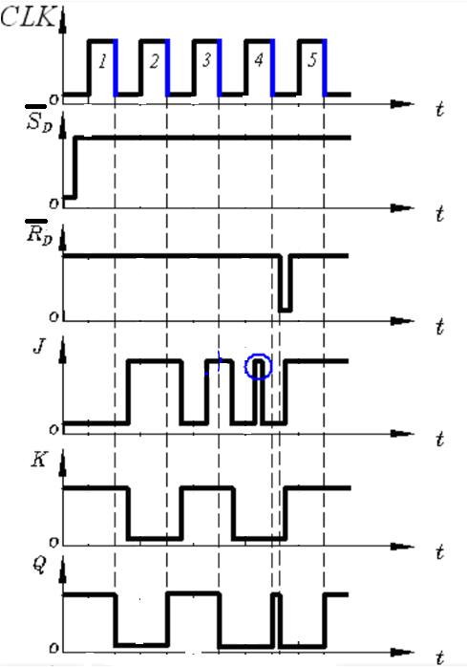
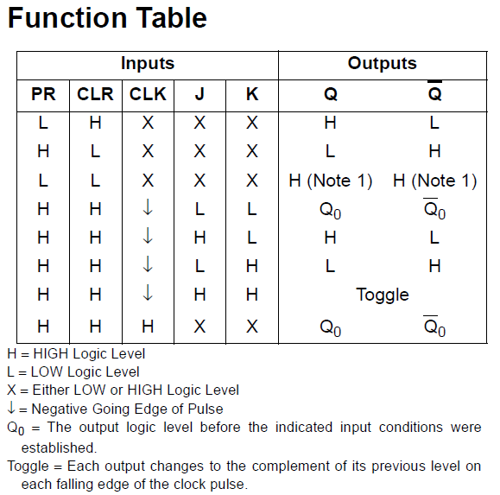
空翻
清零

Slide 29
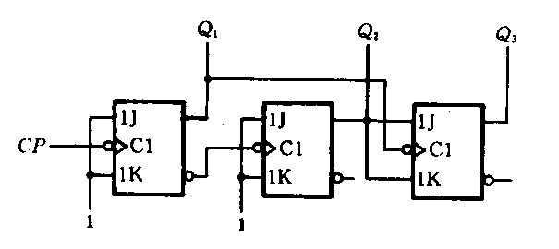

例：试画出图示电路在连续CP信号作用下Q₁、Q₂、Q₃端输出电压的波形。触发器初始状态为0。
Q1
Q2
Q3

Slide 30
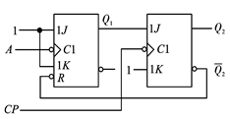
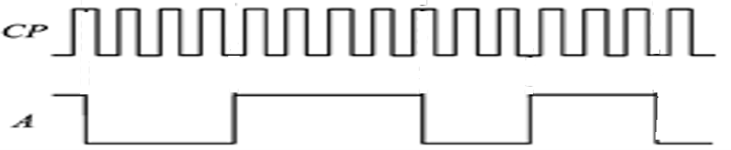
例：图示电路，已知输入端A、CP的波形，试画出输出端Q₁、Q₂的波形，并说明电路的功能。设触发器的初始状态为0。
Q1
Q2

Slide 31
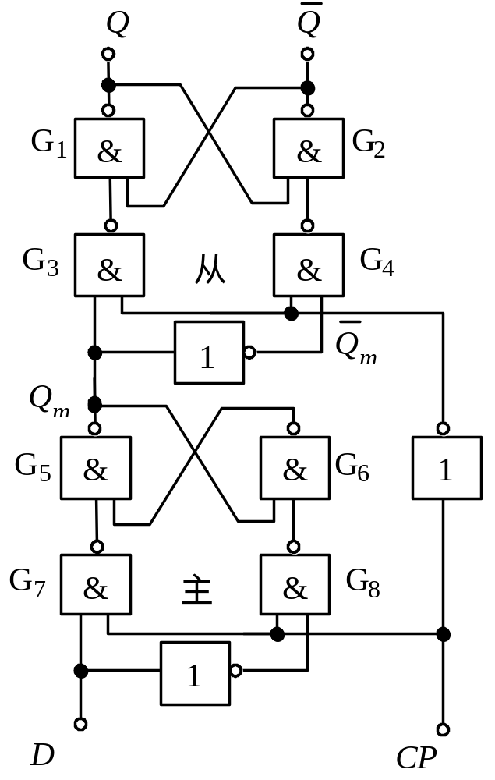
4.4 边沿D触发器
工作原理
（1）CP＝1时，门G₇、G₈打开，门G₃、G₄被封锁，从触发器状态不变，主触发器的状态跟随输入信号D的变化而变化，即在CP＝1期间始终都有Q_{m}=D。
（2）CP下降沿到来时，封锁门G₇、G₈，打开门G₃、G₄，主触发器锁存CP下降时刻D的值，即Q_{m}=D，随后将该值送入从触发器。

Slide 32
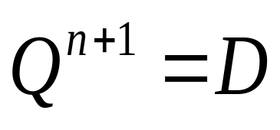
（3）CP＝0时，即下降沿过后，门G₇、G₈被封锁，输入信号D不起作用，主触发器锁存的CP下降沿时刻D的值被保存下来。门G₃、G₄打开，从触发器的状态取决于主触发器Q=Q_{m} (即CP下降沿瞬间时刻的D），从而触发器的状态也将保持不变。
综上所述，边沿D触发器的特性方程为：
下降沿时刻有效
边沿D触发器没有一次变化问题。

Slide 33
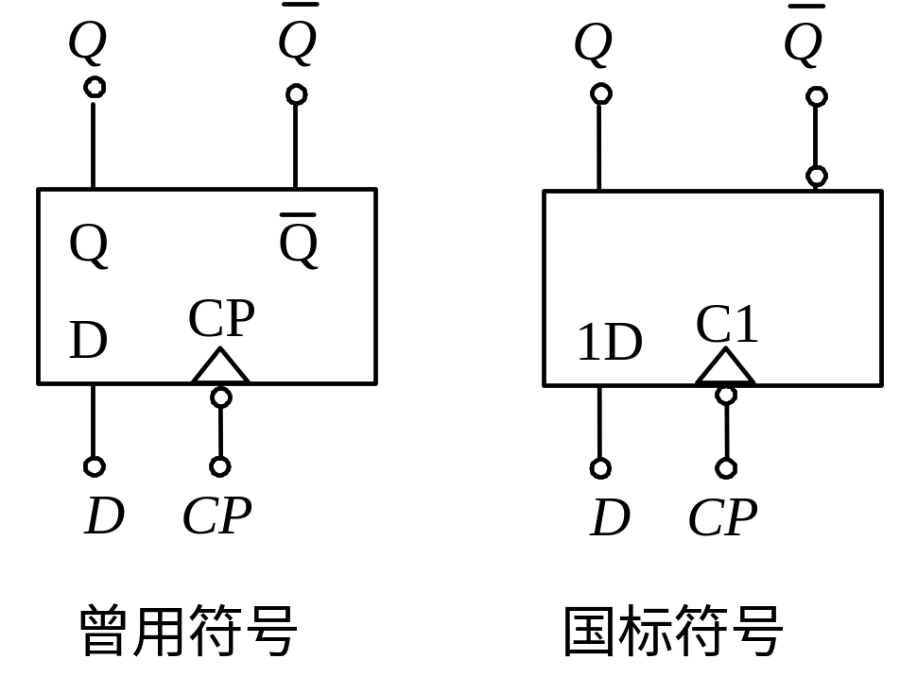
逻辑符号
特性表
CP | D | Q^{n+1}
X | X 0 1 | Q^{n} 0 1
˄表示边沿;有小圈表示下降沿触发，没有则表示上升沿触发。

Slide 34
状态图
1/
0
1
1/
0/
0/
①当触发器现态处在0状态，即Q^{n}=0时
若输入信号D＝0，触发器次态仍为0状态；
若D＝1 ，触发器次态就会翻转成为1状态。
②当触发器现态处在1状态，即Q^{n}=1时，
若输入信号D＝1，触发器次态仍为1状态；
若D＝0，触发器次态就会翻转成为0状态。

Slide 35
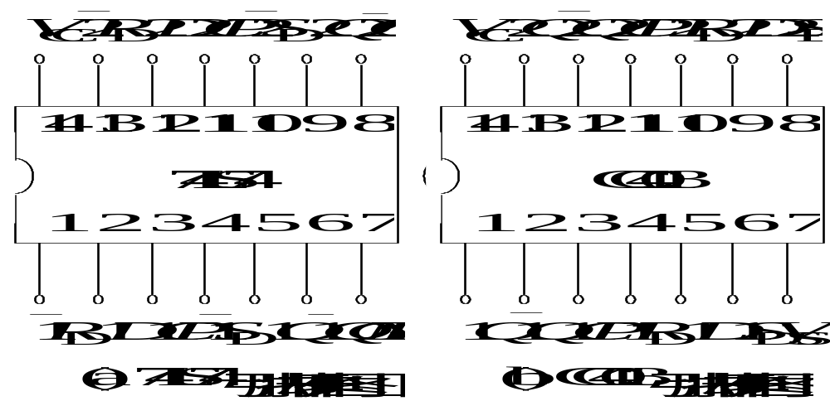
集成边沿D触发器
CP上升沿触发

Slide 36
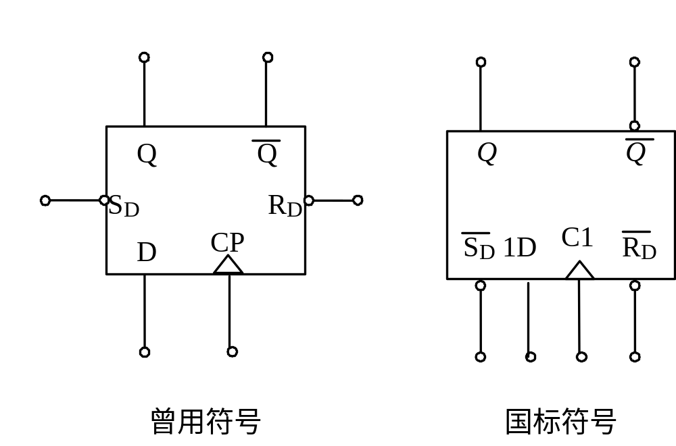
带清零端和预置端的边沿D触发器的逻辑符号

Slide 37
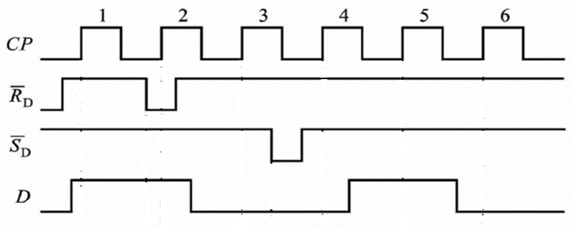
例：74LS74边沿D触发器,CP上升沿有效。设触发器的初始状态为Q=0, 请画出输出端Q的波形。
Q

Slide 38
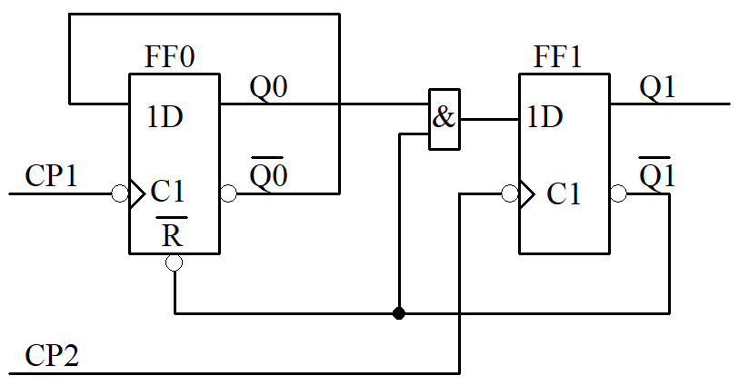
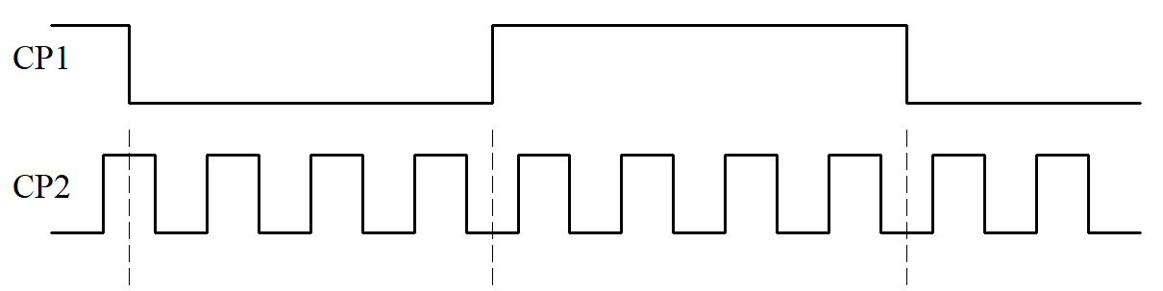
例：图示边沿D触发器构成的电路中，输入端CP1、CP2的波形如图所示，试画出输出端Q0、Q1的波形。设各触发器的初态为0。
Q0
Q1

Slide 39
4.5 不同类型触发器之间的转换
转换方法：
利用已有触发器和待求触发器的特性方程相等的原则，求出转换逻辑。
转换步骤：
（1）写出已有触发器和待求触发器的特性方程。
（2）变换待求触发器的特性方程，使之形式与已有触发器的特性方程一致。
（3）比较已有和待求触发器的特性方程，根据两个方程相等的原则求出转换逻辑。
（4）根据转换逻辑画出逻辑电路图。

Slide 40
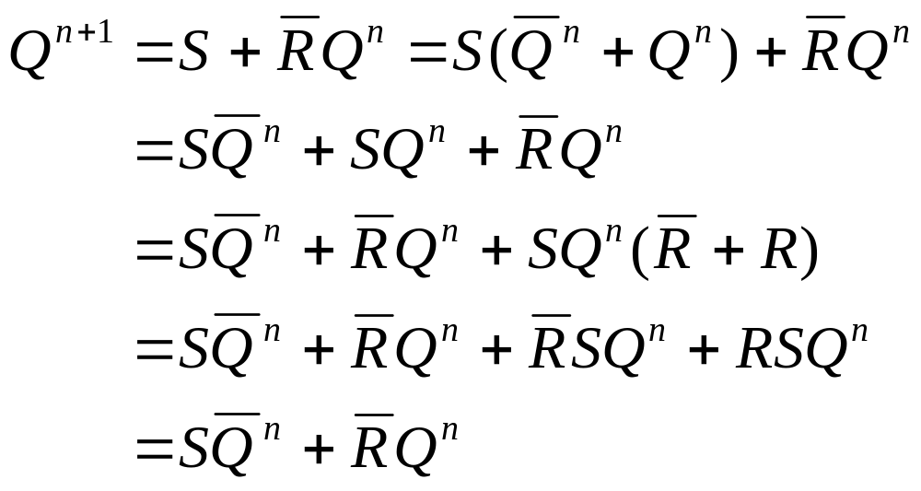
1、将JK触发器转换为RS、D、T和T＇触发器
JK触发器→RS触发器
RS触发器特性方程
变换RS触发器的特性方程，使之形式与JK触发器的特性方程一致：

Slide 41
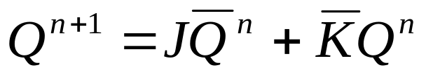
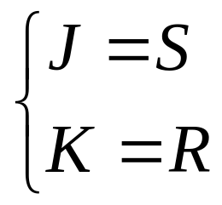
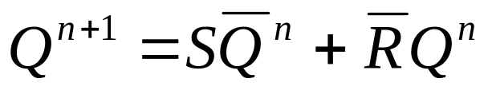

比较，得：
电路图

Slide 42
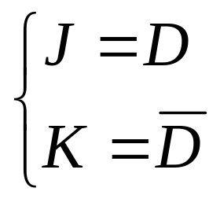

JK触发器→D触发器
由D触发器变换，使之与JK触发器的特性方程一致：
比较得：
电路图

Slide 43


JK触发器→T触发器
在CP时钟脉冲控制下，根据输入信号T取值的不同，具有保持和翻转功能的电路，即当T＝0时能保持状态不变，T＝1时一定翻转的电路，称为T触发器。
特性表
逻辑符号

Slide 44


状态图
时序图

Slide 45



T触发器特性方程：
与JK触发器的特性方程比较，得：
电路图
例如：Fig5-14,39,40

Slide 46


JK触发器→T＇触发器
每来一个时钟就翻转一次的电路，称为T＇触发器。
逻辑符号
特性表

Slide 47


状态图
时序图

Slide 48




T ＇触发器特性方程：
变换T＇触发器的特性方程：
与JK触发器的特性方程比较，得：
电路图
例如：Fig5-31,33

Slide 49


2、将D触发器转换为JK、T和T＇触发器
D触发器→JK触发器

Slide 50


D触发器→T触发器

Slide 51


D触发器→T＇触发器
例如：Fig5-6

Slide 52
本章小结
触发器有两个稳定状态，在外界信号触发作用下，可以从一个稳态转变为另一个稳态；无外界信号作用时状态保持不变。因此，触发器可以作为二进制存储单元使用。
触发器的逻辑功能可以用真值表、卡诺图、特性方程、状态图和波形图等方式来描述。触发器的特性方程是表示其逻辑功能的重要逻辑函数，在分析和设计时序电路时常用来作为判断电路状态转换的依据。
各种不同逻辑功能的触发器的特性方程为：
RS触发器：Q^{n+1}=S+RQ^{n}，其约束条件为：RS＝0
JK触发器： Q^{n+1}=JQ^{n}+KQ^{n}
D触发器： Q^{n+1}=D
T触发器： Q^{n+1}=TQ^{n}+TQ^{n}
T＇触发器： Q^{n+1}=Q^{n}
同一种功能的触发器，可以用不同的电路结构形式来实现。

